Slide 1
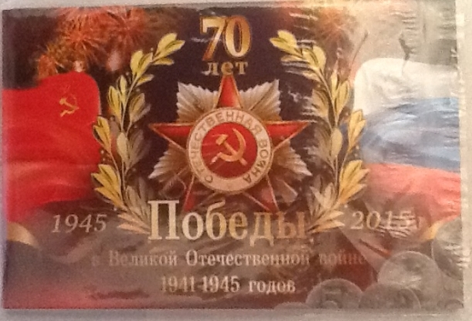
“Вклад ученых в дело Великой Победы”.
Часть 2
Подготовила:
Столярова Н.В., учитель физики
ГБОУ СОШ №1784
«Кадетская школа» г.Москвы

Slide 2
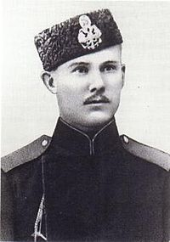
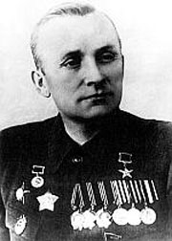
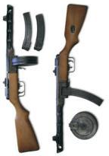
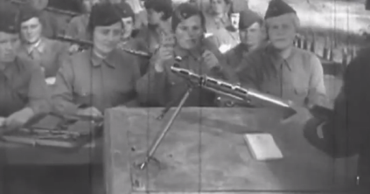
Продолжение. Оружие победы!
Василий Алексеевич Дегтярев
Георгий Семенович Шпагин

Slide 3
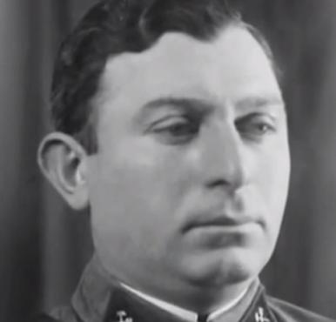
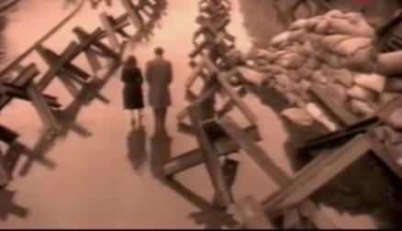
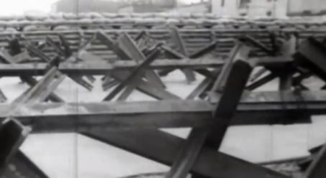
Противотанковые ежи - легендарное оружие времен Великой Отечественной Войны 1941-1945 гг.
Михаил Львович Гориккер

Slide 4
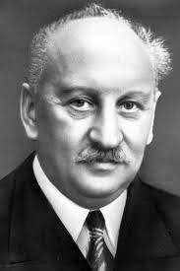
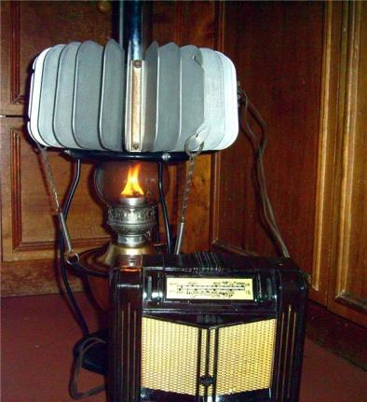
Абрам Федорович Иоффе .

Slide 5
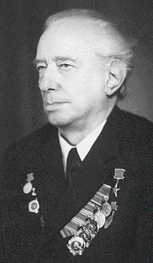
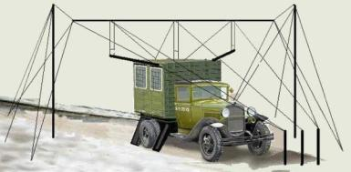
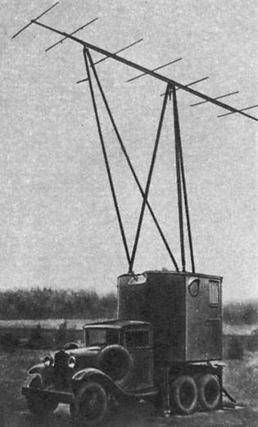
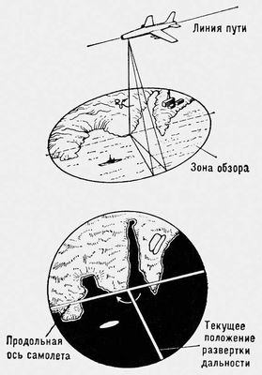
Юрий Борисович Кобзарев – советский учёный в области радиотехники и радиофизики.
Ю.Б. Кобзарев

Slide 6
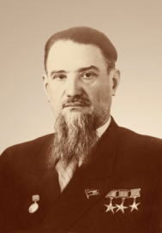
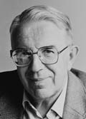
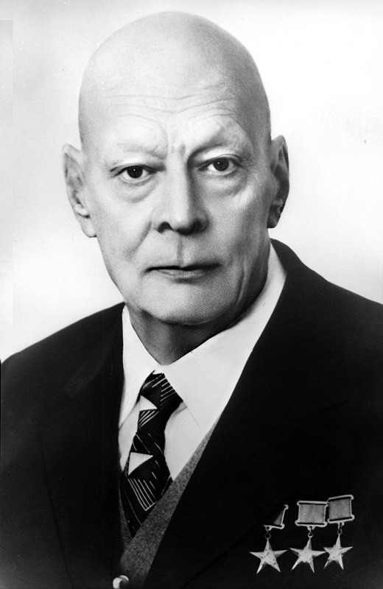
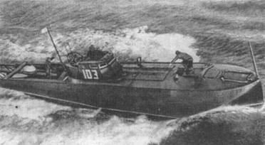
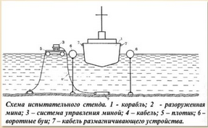
В годы второй мировой войны исключительно активное и широкое применение нашло минное оружие.
И. В. Курчатов
Ю. С. Лазуркин
А. П. Александров

Slide 7
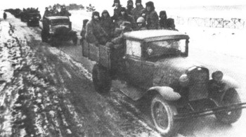
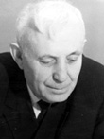
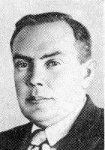
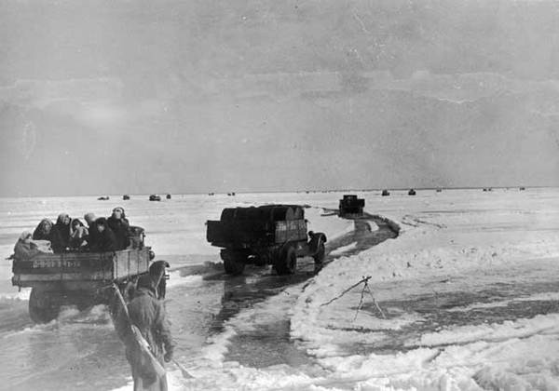
«Дорога жизни».
Н. М. Рейнов
П.П.Кобеко

Slide 8
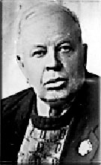
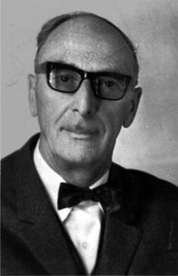
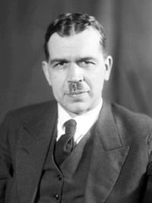
Физики фронту!
А.Б.Вериго
И.И.Китайгородский
С.И.Вавилов

Slide 9
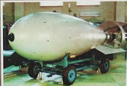
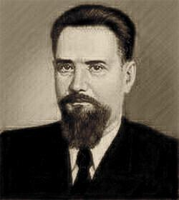
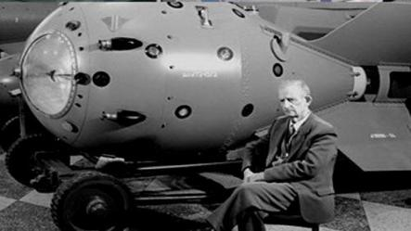
Игорь Васильевич Курчатов – советский физик, «отец» советской атомной бомбы.

Slide 10
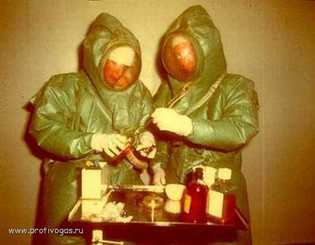
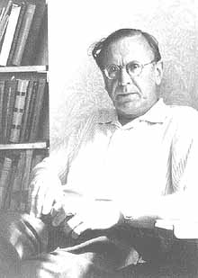
Пётр Георгиевич Стрелков – советский физик-экспериментатор.
Стрелков разработал технологию производства бактериологических фильтров для крови на основе асбеста.

Slide 11
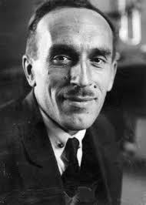
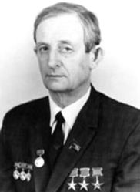
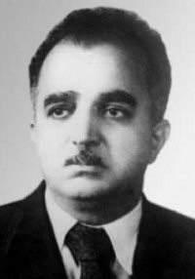
Николай Николаевич Семенов и Юлий Борисович Харитон - физико-химики. Юсиф Гейдар оглы Мамедалиев – химик.

Slide 12
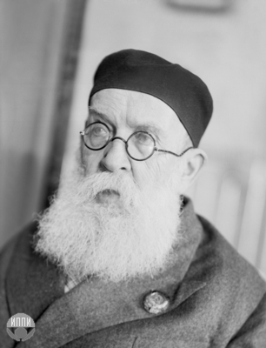
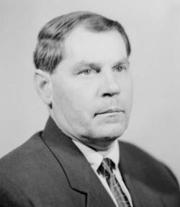
Алексей Евграфович Фаворский и Михаил Федорович Шостаковский – советские химики-органики.

Slide 13
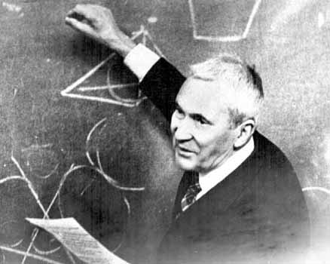
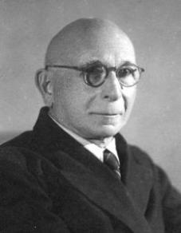
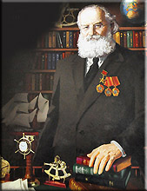
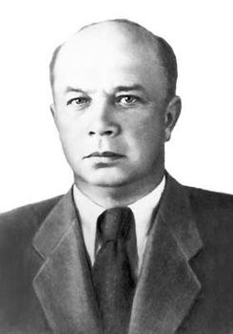
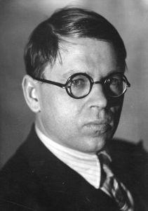
Математики в помощь физикам
А.Н. Колмогоров
С. Н. Бернштейн
А.Н. Крылов
Н.Е. Кочин
Н. Г. Четаев

Slide 14
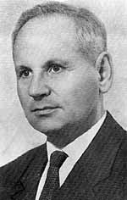
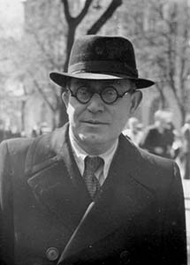
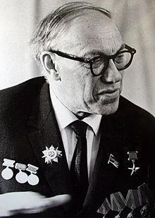
Математики в помощь физикам
С.А. Христианович
Ф.Р. Гантмахером
М.А. Лаврентьев

Slide 15
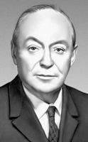
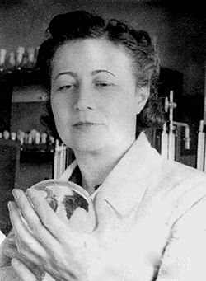
Исаак Яковлевич Постовский советский и российский ученый химик-органик . Зинаида Виссарионовна Ермольева - советский ученый-микробиолог и эпидемиолог, создатель антибиотиков.

Slide 16
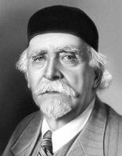
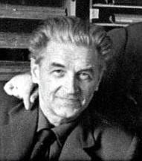
Николай Дмитриевич Зелинский – советский химик-органик. Качугин Анатолий Трофимович - врач.

Slide 17
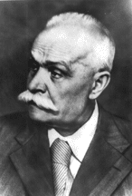
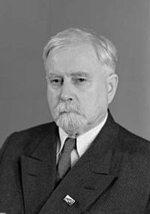
Ученые фронту!
Евгений Оскарович Патон
Дмитрий Васильевич Наливкин
Петр Леонидович Капица

Slide 18
Ученые фронту!
Дмитрий Николаевич Прянишников
Xабиб Мухаммедович Абдуллаев
Александр Сергеевич Уклонский

Slide 19
Используемая литература:
1. Арлазоров М.М. Фронт идет через КБ. М.: Знание, 1969.
2. Браверман Э.М. Подвиг. Материалы для физико-технического вечера ко Дню Победы, 1995 г.
3. Военно-исторический журнал № 5, 2002 г. с.24-30. А.И. Миренков «Обеспечение действующей армии вооружением, боевой техников, материальными средствами в 1941-1943 годах».
4. Военно-исторический журнал № 6, 2001 г. с.28036. М.И. Науменко «Фашисты охотились за «катюшами» капитана Флерова».
5. И.К. Кикоин «Физики - фронту» - Физика в школе № 3, 1995 г.,с.4-8.
6. Левшин Л.В. Советская наука в годы Великой Отечественной Войны - М.: Наука, 1983.
7. Оружие Победы.-2-е изд., перераб. И доп. - М: Машиностроение, 1986.
8. http://www.1941-1945.ru/
Начало смотрите в части 1 «Вклад ученых в дело Великой победы».

Slide 20
Подготовила:
Столярова Н.В., учитель физики
ГБОУ СОШ №1784
«Кадетская школа» г.Москвы

